Slide 1
« Развитие связной речи у детей дошкольного возраста посредством театрализованной деятельности .»
Презентацию подготовила
воспитатель средней группы «Малинка»
МБДОУ Детский сад «Лесная сказка»
Шипулёва Татьяна Валерьевна
.

Slide 2
Цели и задачи
Способствовать проявлению творческих способностей, опираясь на возможности каждого ребенка; Учить детей общаться в процессе театрализованной деятельности, используя формы монолога и диалога; Способствовать развитию у дошкольников потребности в самостоятельной театральной деятельности, эмоционально-положительному отношению к сверстникам; Совершенствовать игровые навыки и творческую самостоятельность детей через постановку музыкальных, театральных сказок, игр-драматизаций, упражнений актерского тренинга

Slide 3
«Весь мир театр, а люди в нём актёры»
Детские театры всегда были прекрасным местом проведения досуга для всей семьи. На любого из нас театр оказывает определённое влияние, прямо и непосредственно. И в каждом возрасте мы воспринимаем театр по-разному. Театральная деятельность – это самый распространённый вид детского творчества. Она близка и понятна ребёнку, глубоко лежит в его природе и находит своё отстранение стихийно, потому что связана с игрой. Всякую свою выдумку, впечатления из окружающей жизни ребёнку хочется выложить в живые образы и действия. Входя в образ, он играет любые роли, стараясь подражать тому, что видит и что его заинтересовало, и, получая огромное эмоциональное наслаждение

Slide 4
«Весь мир театр, а люди в нём актёры»
Дети- гениальные актёры по своей природе, живущие чувствами и эмоциями, неограниченным взрослением. Когда ребёнок сам принимает участие в театральных постановках: дома, в садике, в школе, в театральной студии, то список драгоценных приобретений значительно увеличивается. Посредством театральной деятельности развивается речь, более широкий кругозор, тренируется память, ребёнок раскрепощается, становится коммуникабельным, у него появляется ответственность за дело, за себя, за партнёра.

Slide 5
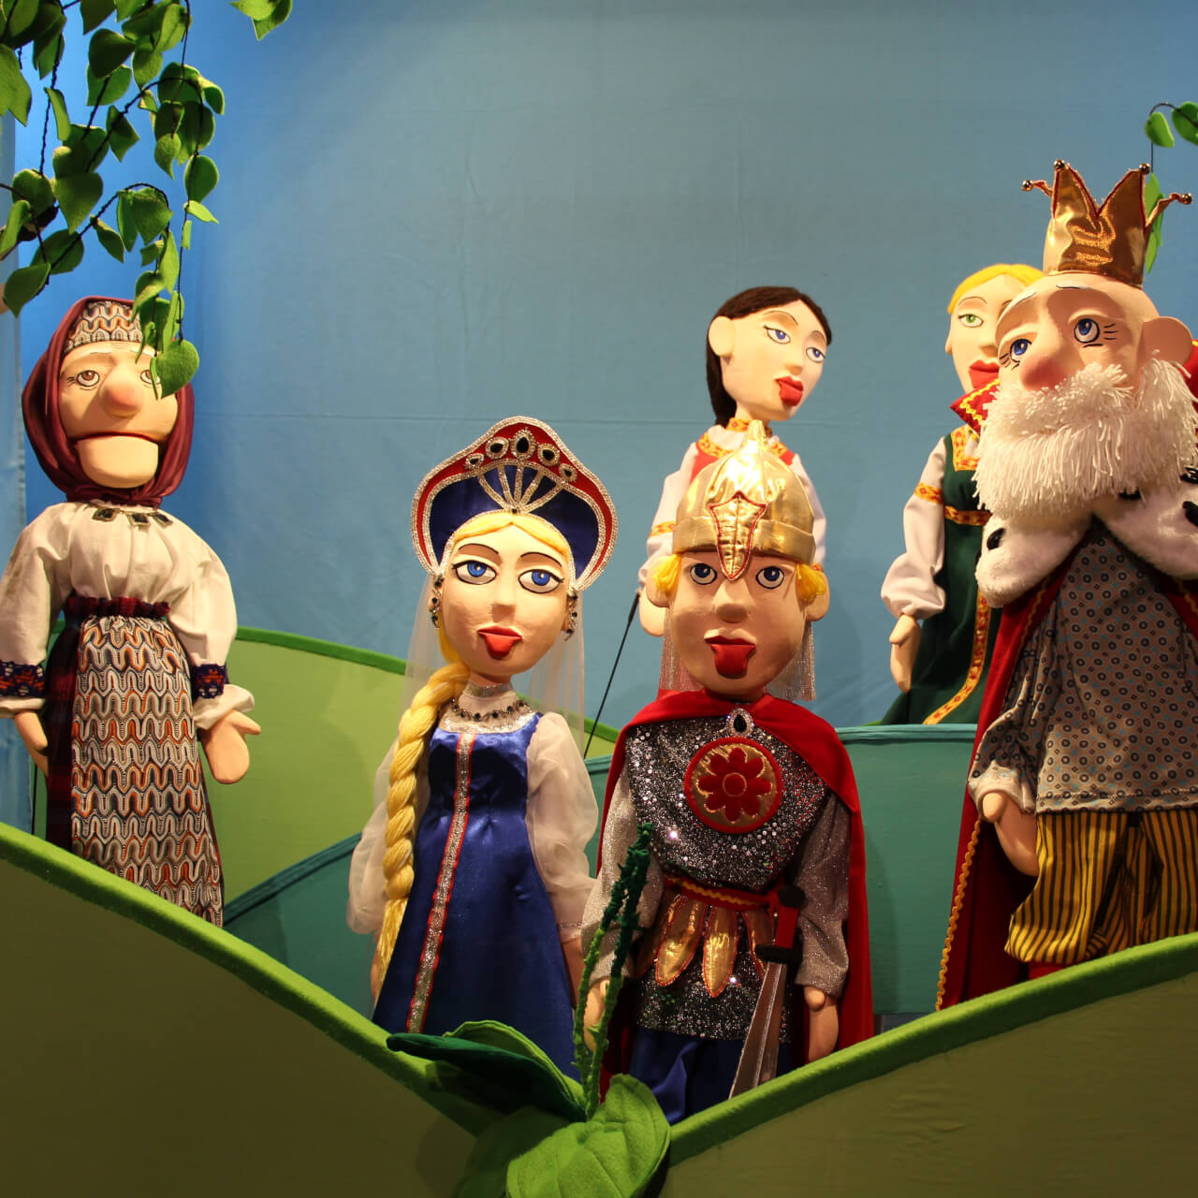
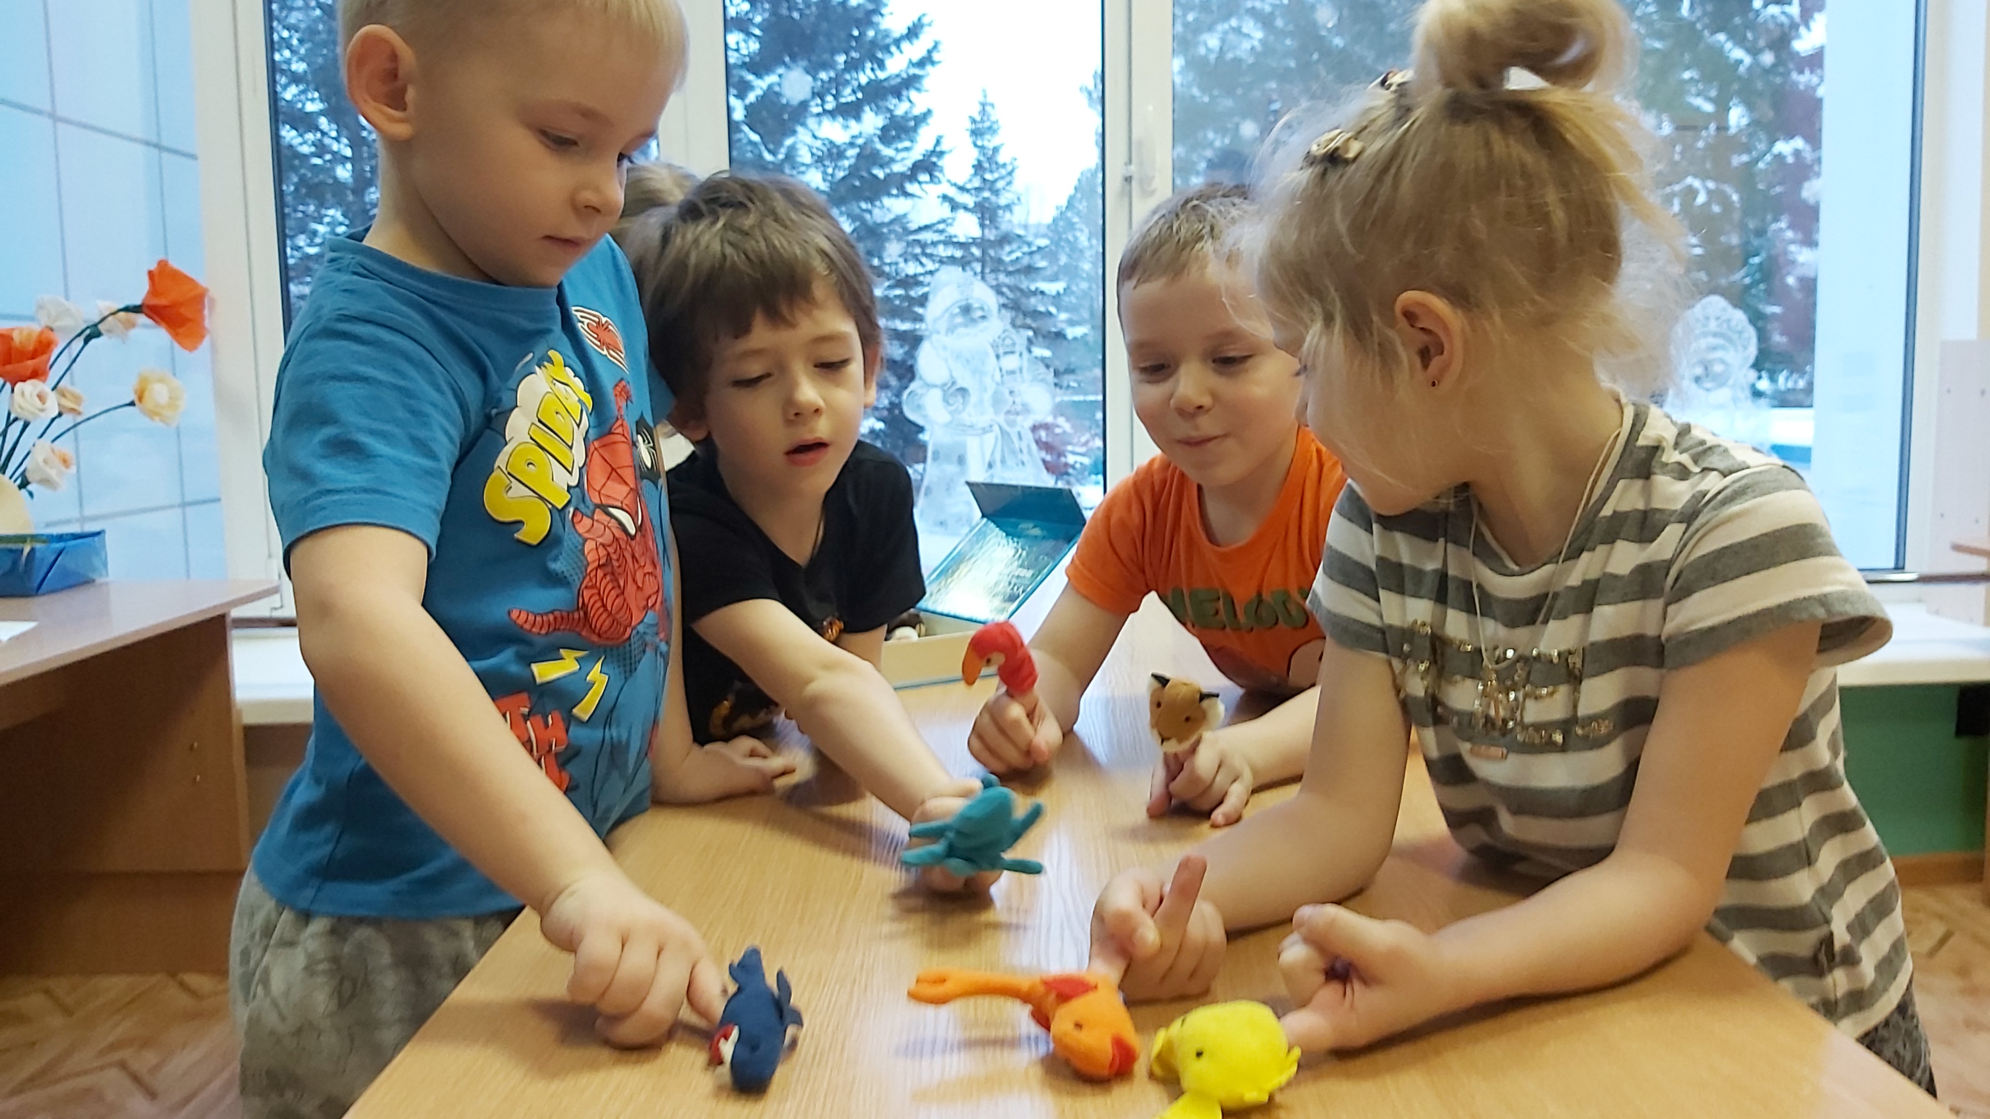
Виды театральной деятельности
Кукольный театр и пальчиковый театр
Уникальным в этом смысле является искусство кукольных театров, где куклы играют для детей, а дети общаются с куклами. Эта самая тесная взаимосвязь, так как игрушка и ребёнок неразделимы.

Slide 6
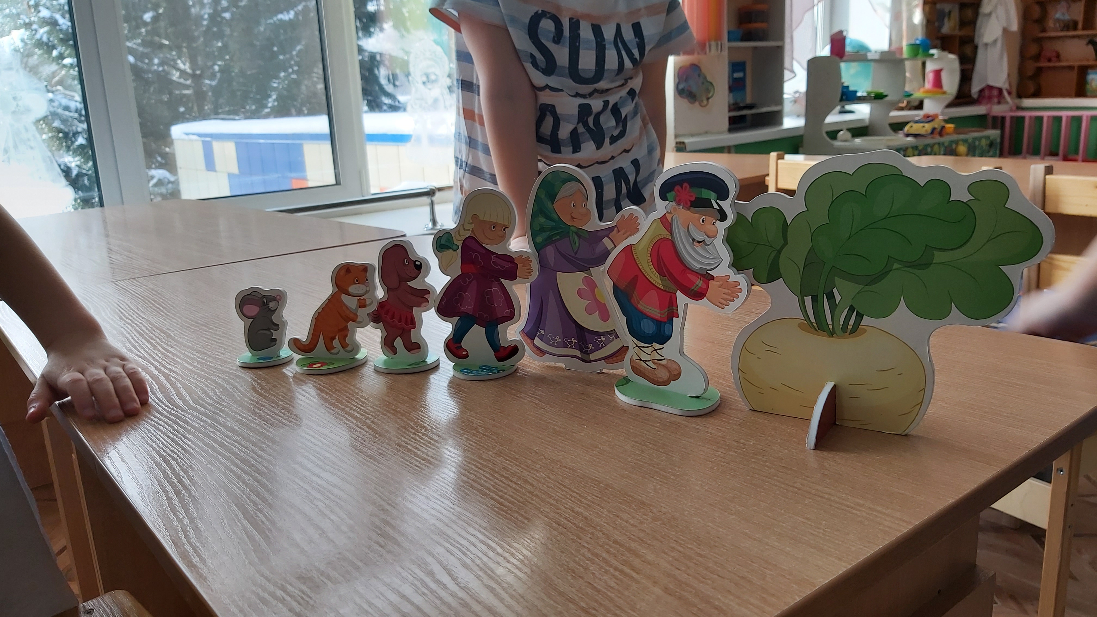
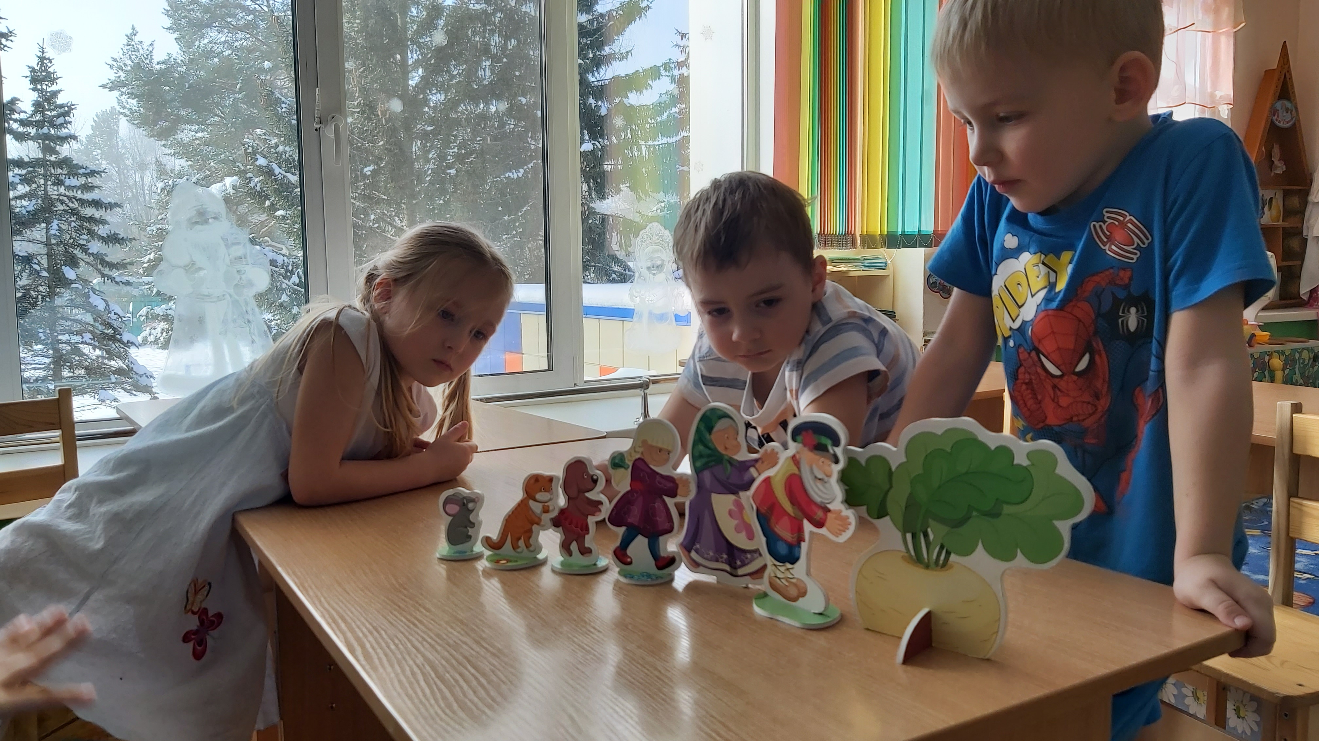
Виды театральной деятельности
Настольный театр
Играет большую роль в формировании личности ребёнка. Он доставляет много радости, привлекает своей яркостью, красочностью, динамикой. Этот вид театральной деятельности рано начинает привлекать детей и таит в себе большие возможности для их всестороннего развития.

Slide 7
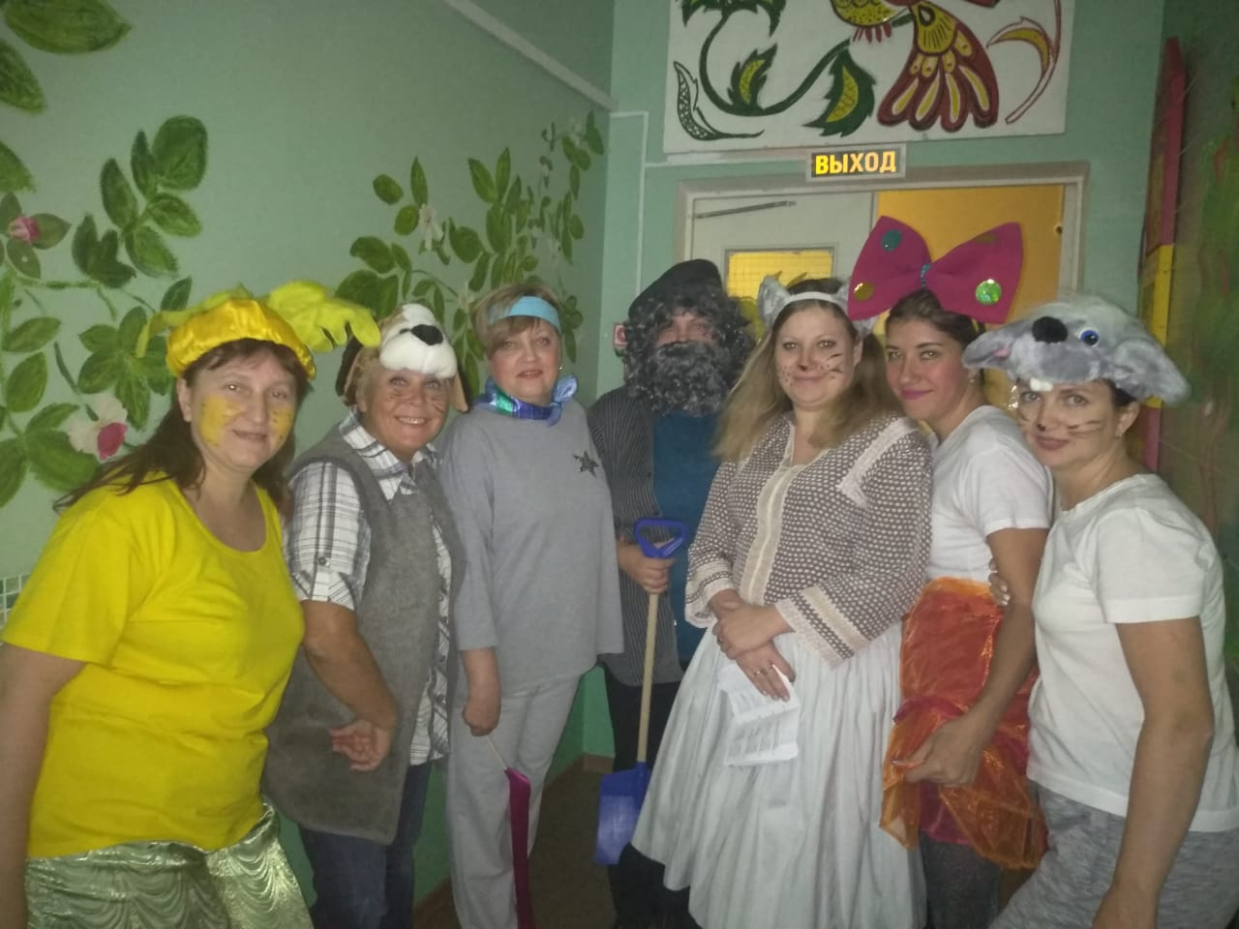
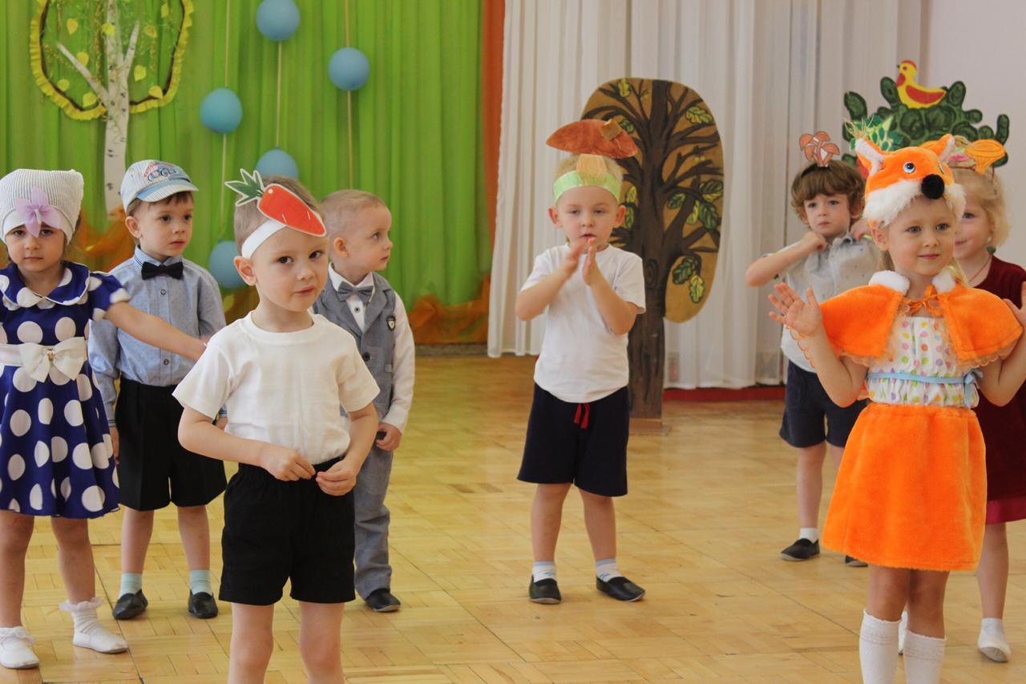
Виды театральной деятельности
Дети с удовольствием любят перевоплощаться в полюбившийся образ. Ребята добровольно принимают и присваивают свойственные ему черты. Самостоятельное разыгрывание роли детьми позволяет формировать опыт нравственного поведения, умение поступать в соответствии с нравственными нормами. Поскольку положительные качества поощряются, а отрицательные осуждаются, дети в большинстве случаев хотят подражать добрым, честным персонажам. А одобрение взрослым достойных поступком создаёт у них ощущение удовлетворения, которое служит стимулом к дальнейшему контролю за своим поведением. И, конечно же, детям нравится, когда спектакль показывают взрослые.

Slide 8
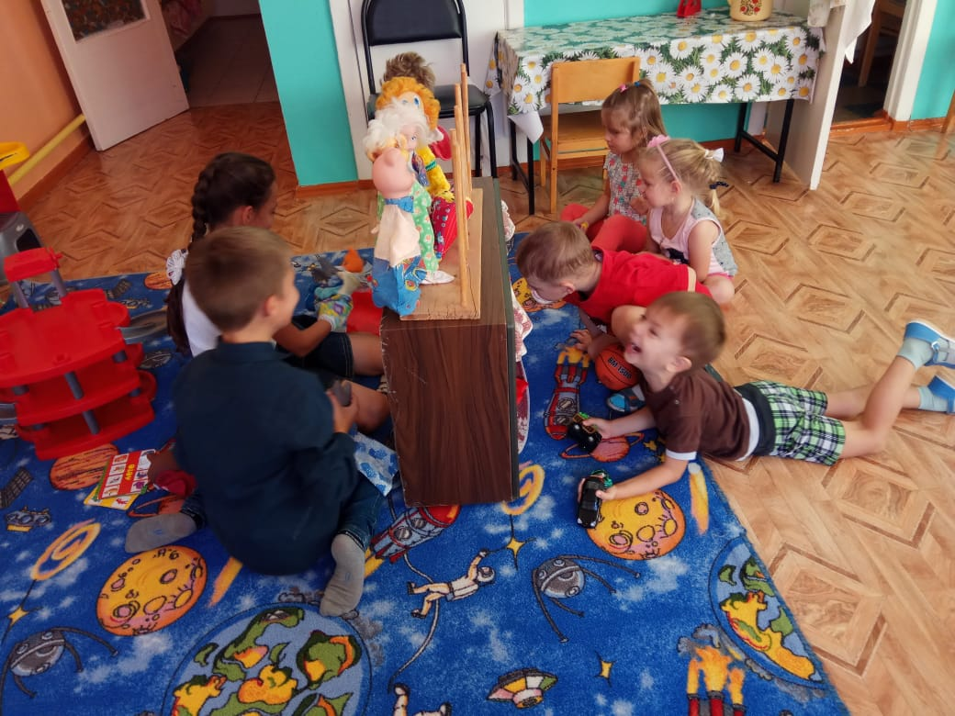
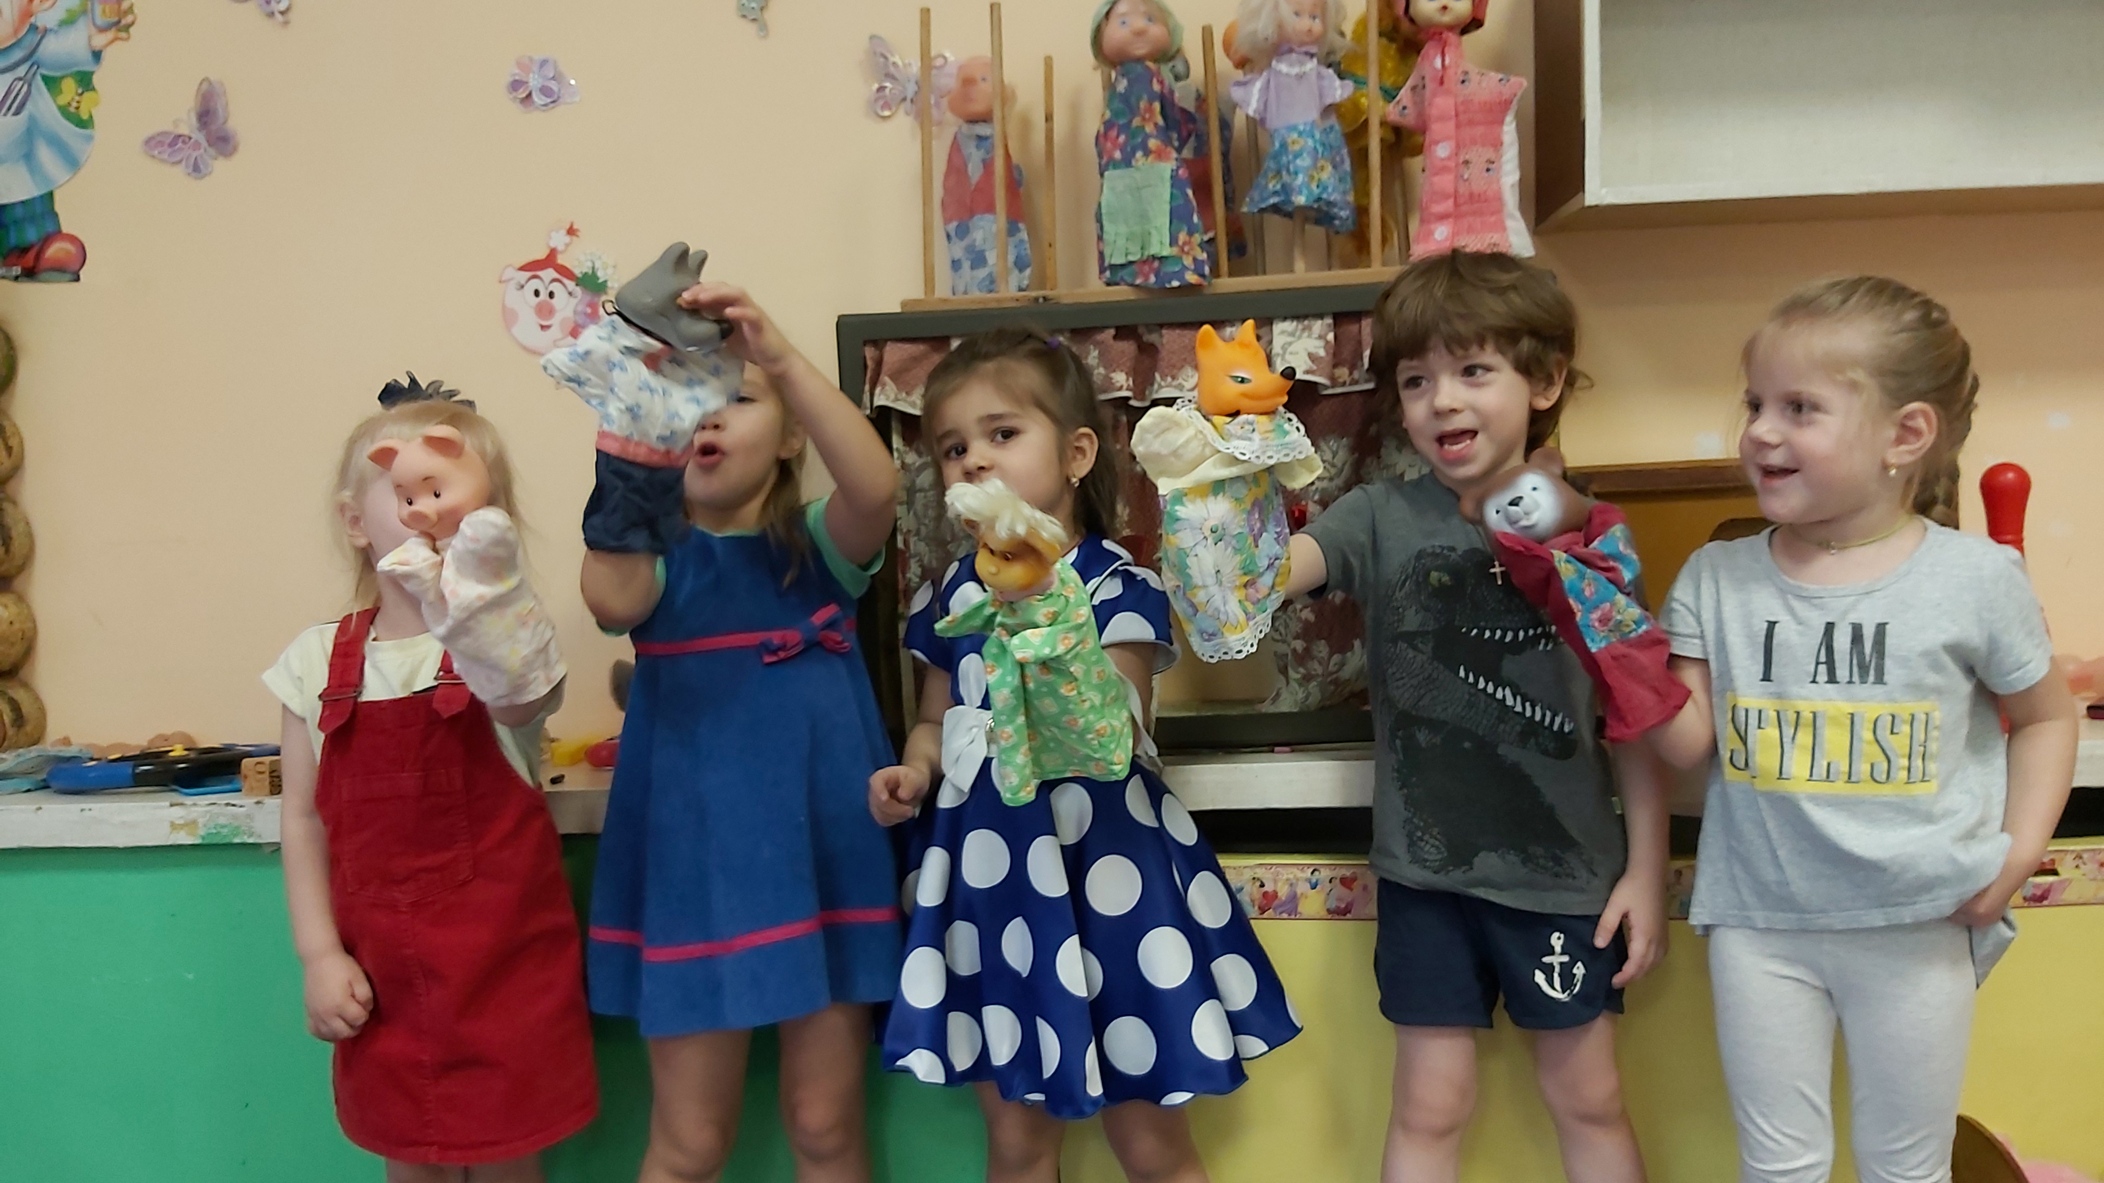
Виды театральной деятельности
Бибабо
Кукла-перчатка, надетая на руку взрослого, "оживает" и тем самым вызывает неподдельный интерес у детишек разного возраста. Ведь она может шевелить руками, здороваться, орудовать различными предметами, разговаривать, смеяться, плакать, петь песни... Такие куколки переносят малышей в сказочный волшебный мир, мир эмоций. Это удивительно - но малыши воспринимают театральных кукол самостоятельными живыми существами, охотно разговаривают с ними, делятся своими эмоциями. Кукла - перчатка будет хорошим стимулом для развития зрения, слуха, получения первых знаний и формирования речевого аппарата малыша.

Slide 9
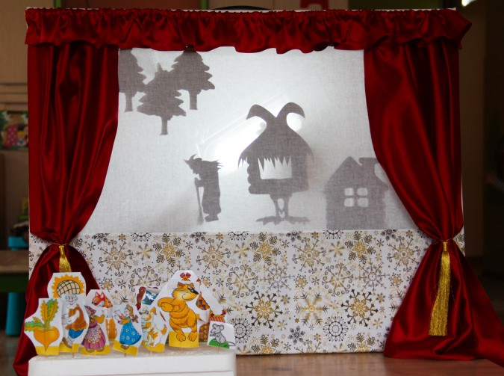
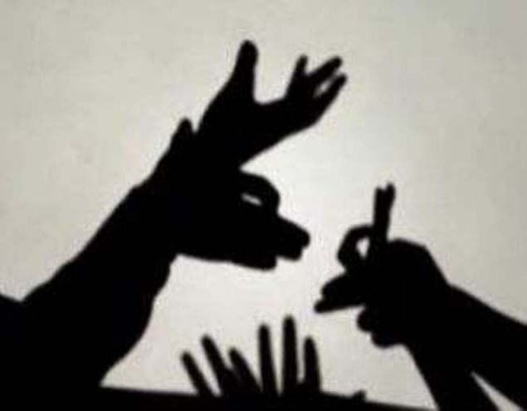
Виды театральной деятельности
Театр теней
Театр теней –это по-настоящему загадочное и волшебное зрелище. Для показа театра теней не нужно специальной подготовки и его можно организовать спонтанно. Для показа можно приготовить специальные фигурки, а можно использовать только фантазию и руки. Поэтому, он также очень важен в развитии ребёнка. Развитие моторики рук благотворно сказывается на развитии речи ребенка. Групповые постановки помогают многим детям избавиться от речевых и поведенческих проблем, успешно социализироваться в большом коллективе. Ведь в одиночку спектакля не сыграешь.

Slide 10
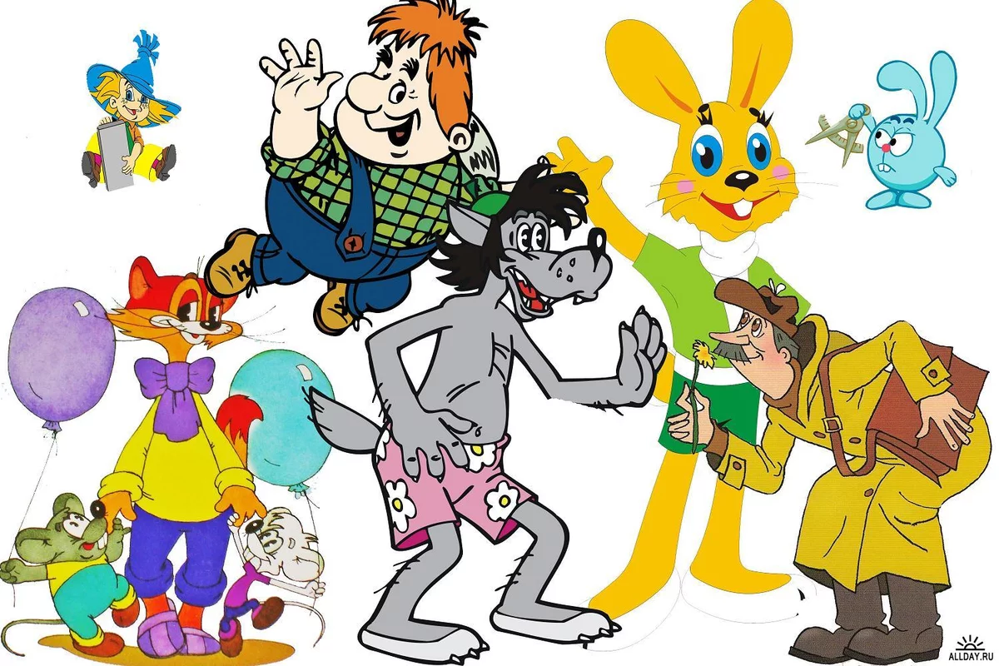
театральные игры развивают фантазию, воображение, внимание, концентрацию, память и осознанную реакцию.
*«Из какой сказки этот герой?»
* «Угадай настроение»
«Для какой сказки подходят эти атрибуты?»

Slide 11
театральные игры
«Из какой сказки этот герой?»

Slide 12
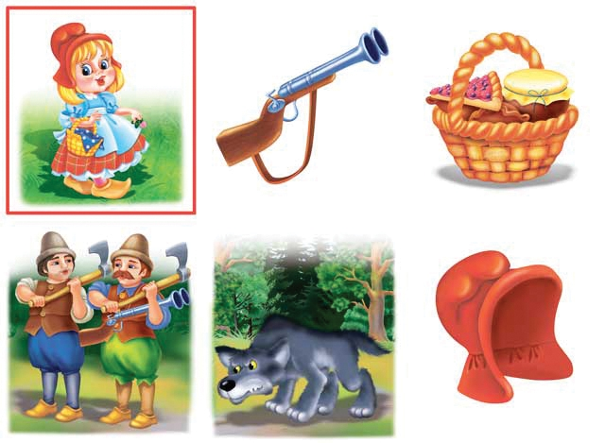
театральные игры
«Для какой сказки подходят эти атрибуты?»

Slide 13
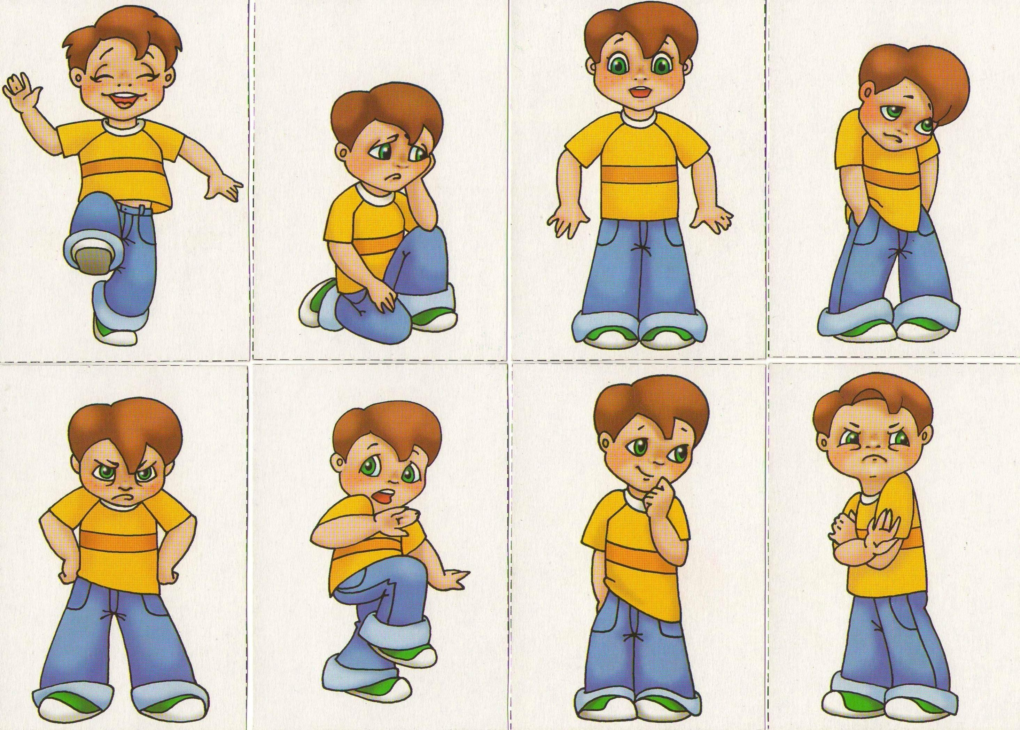
театральные игры
«Угадай настроение»

Slide 14
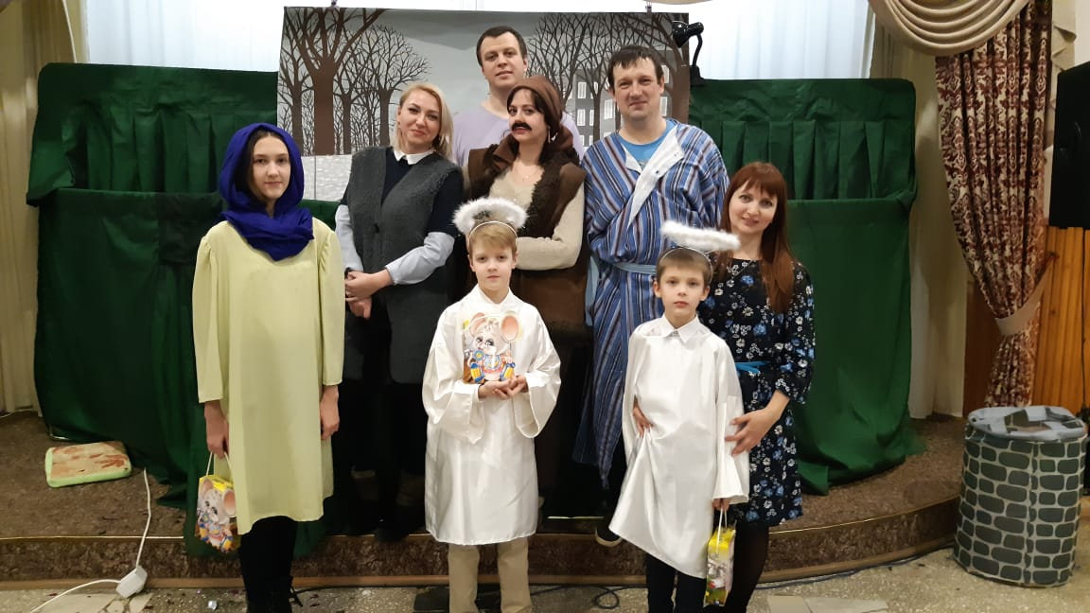
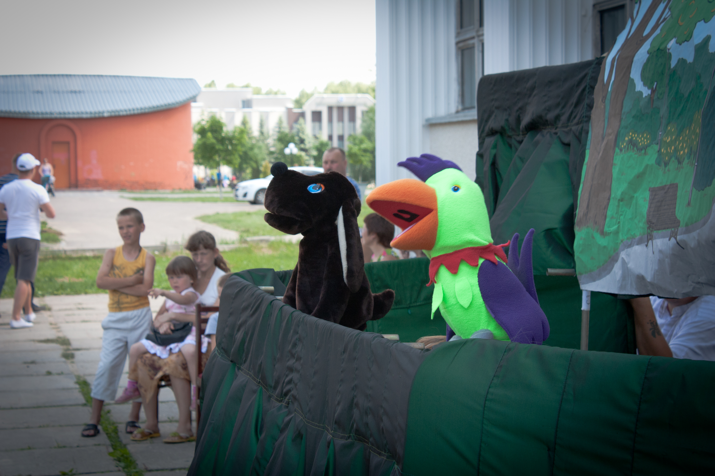
Кукольный театр «прикосновение»
Я не зря выбрала тему, связанную с театром, так как эта тематика очень близка мне по духу. Уже много лет я занимаюсь театром. В своём творчестве мы совмещаем кукольный театр с драматическим театром и театром теней, а также для участия, привлекаем детей разного возраста. Главная задача нашего театра нести добро детям, через показ нравственных спектаклей, которые учат любить Бога и всё Его творение, своего ближнего и быть внимательным к людям. Мы стараемся подбирать репертуар, рассчитанный на зрителя разного возраста: как взрослых, так и детей. Я стараюсь постоянно совершенствоваться в этом направлении, посещая фестивали и мастер классы по театральному искусству.

Slide 15
Спасибо за внимание!

